Slide 1
আজকের পাঠে স্বাগতম
আজকের পাঠে স্বাগতম

Slide 2
বাংলাদেশ
ও বিশ্বপরিচয়
শাহনাজ আক্তার(এম.এ,এম.এড)
সিনিয়র শিক্ষক(বাংলা)
কোনাবাড়ী এম.এ কুদ্দুছ উচ্চ বিদ্যালয়
গাজীপুর সদর,গাজীপুর৷
ইমেইলঃshahnazakternomi@gmail.com
শ্রেণি-নবম/দশম
মোট শিক্ষার্থী-৪০জন
সময়-৪৫মিনিট৷
৭/৪/২০২১

Slide 3
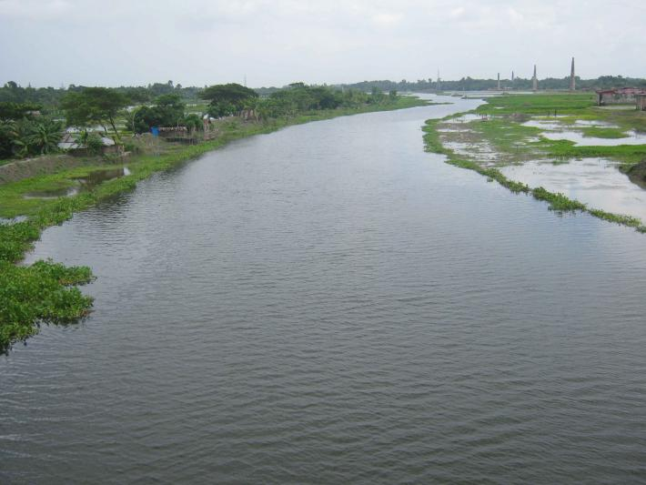
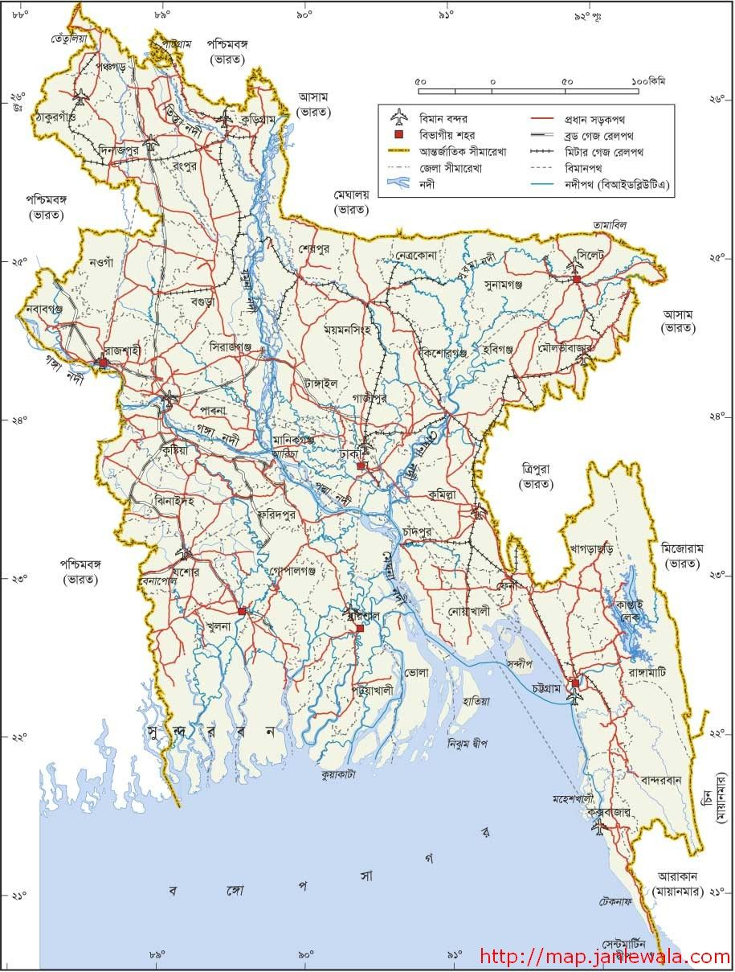
বাংলাদেশের মানচিত্রে কী দেখতে পাচ্ছো?
আর এটি কীসের চিত্র?
নিচের চিত্রটি লক্ষ্য করো
আমাদের পাঠের সাথে কী কোন মিল খুঁজে পাও?
বাংলাদেশের নদীর অবস্থান।
নদের চিত্র।

Slide 4
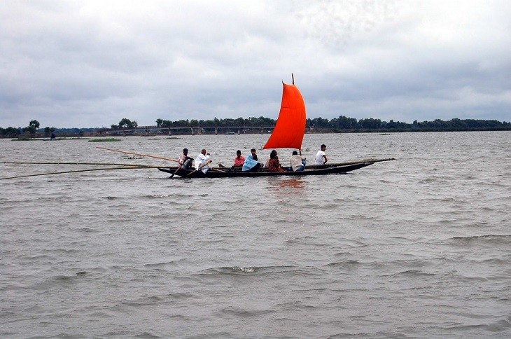
আমাদের আজকের পাঠ
বাংলাদেশের নদ-নদী

Slide 5
শিখনফল
এই পাঠ শেষে শিক্ষার্থীরা-
১
বাংলাদেশের প্রধান নদীগুলোর নাম বলতে পারবে।
২
নদীগুলোর উৎপত্তিস্থল ও প্রবাহ পথের বিবরণ বলতে পারবে।
৩
নদ-নদীর উপরে জনবসতির নির্ভরশীলতা ব্যাখ্যা করতে পারবে।
৪
যাতায়াত,জলবিদ্যুৎও বানিজ্যের ক্ষেত্রে নদী পথের গুরুত্ব বলতে পারবে।
৫
পানির অভাব দূরীকরণে নদী সংরক্ষণের প্রয়োজনীয়তা বলতে পারবে।

Slide 6
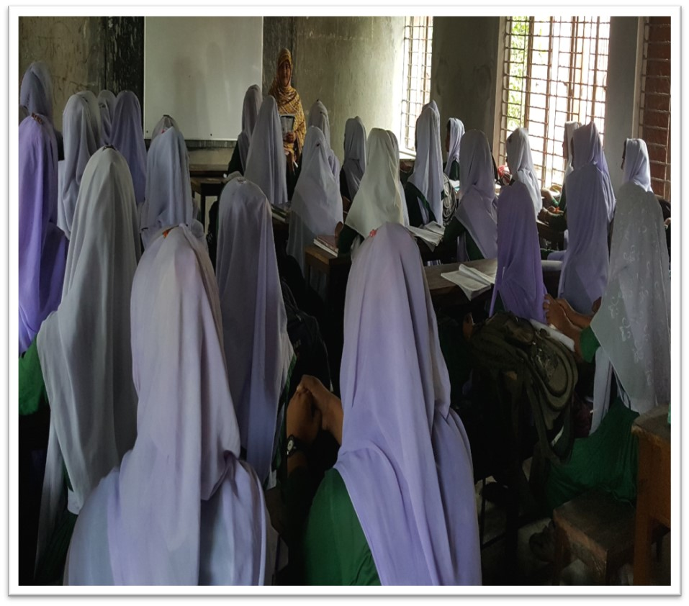
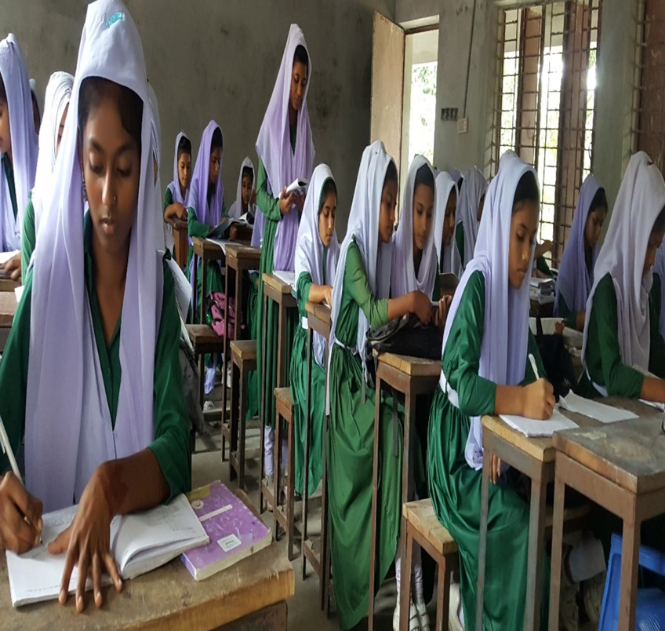
আদর্শ পাঠ
সরব পাঠ

Slide 7
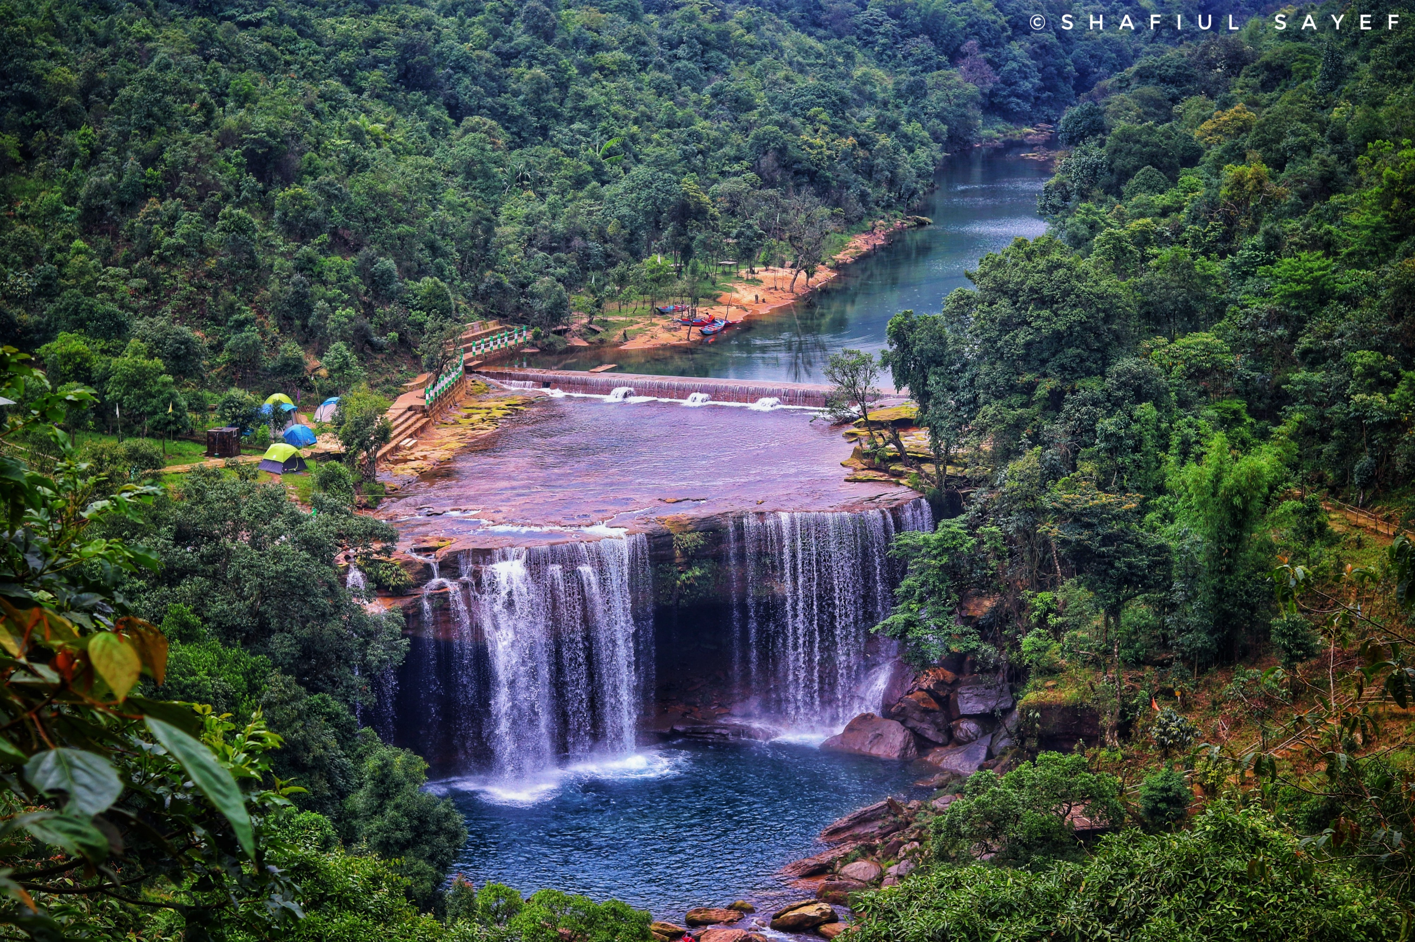
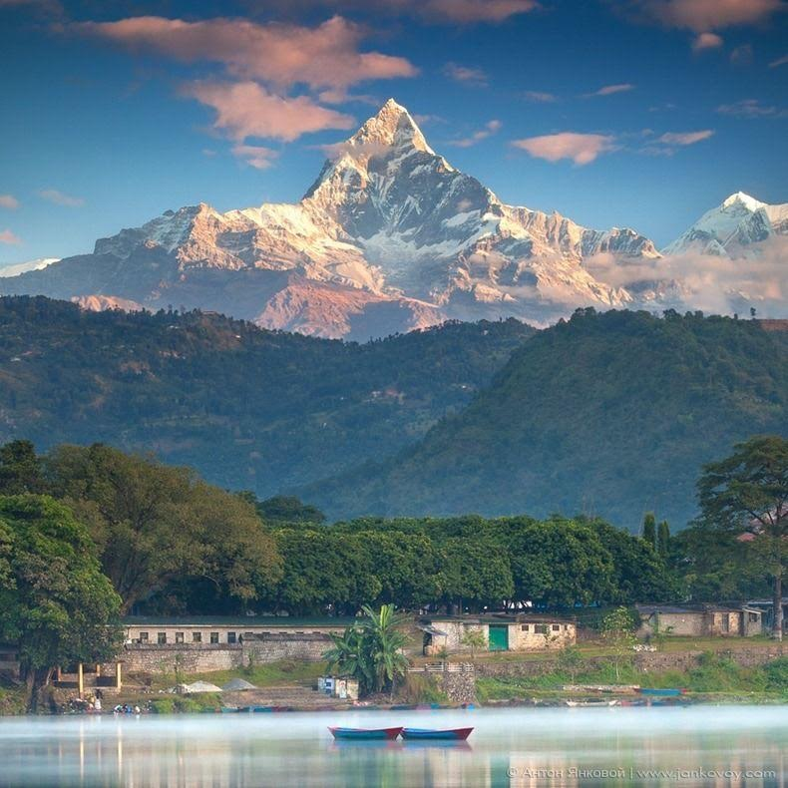
নিচের চিত্রগুলো লক্ষ্য করো
ভারতের পাহাড়
অসংখ্য নদ-নদীর উৎপত্তি উত্তরের হিমালয় এবং ভারতের
পাহাড়ি অঞ্চল থেকে।
উত্তরের হিমালয়

Slide 8
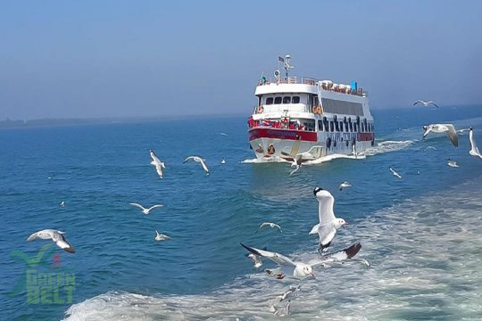
বাংলাদেশের নদ-নদীর সংখ্যা ও দৈর্ঘ্য-
বাংলাদেশে ছোট-বড় ৭০০টি নদ-নদী রয়েছে।এগুলোর আয়তন দৈর্ঘ্যে ২২,১৫৫কি.মি।

Slide 9
বাংলাদেশের প্রধান নদীগুলো হলো-
পদ্মা,
যমুনা।
কর্ণফুলি,
তিস্তা।
ব্রক্ষ্মপুত্র,
মেঘনা।
পশুর
সাঙ্গু
প্রভৃতি।

Slide 10
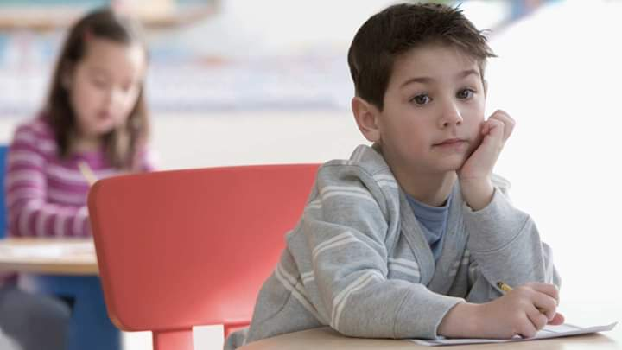
একক কাজ
বাংলাদেশের নদীর আয়তন ও প্রধান নদীগুলোর নাম লিখো।

Slide 11
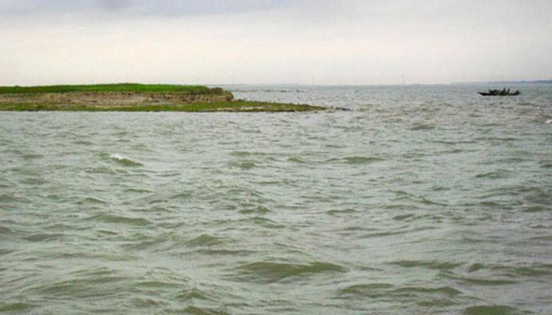
বাংলাদেশের পদ্মা
পদ্মার উৎপত্তি হিমালয়ের গাঙ্গোত্রী হিমবাহে।ভারতের গঙ্গা রাজশাহী জেলা দিয়ে পদ্মা নামে বাংলাদেশে প্রবেশ করেছে। এর আয়তন ৩৪,১৮৮বর্গ কি.মি।এর অসংখ্য শাখা নদী গুলো হলো-ভাগীরথি,হুগলী,মাথাভাঙ্গা,ইছামতি,
ভৈরব,কুমার,কপোতাক্ষ,নবগঙ্গা,চিত্রা,মধুমতি,আড়িয়াল খাঁ ইত্যাদি।

Slide 12
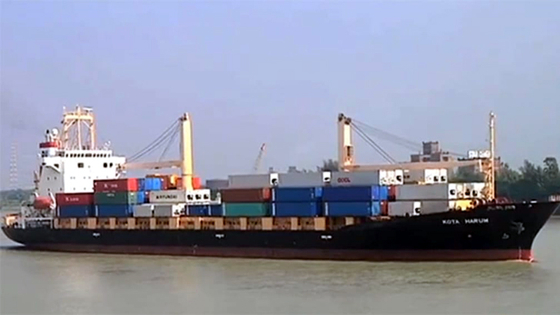
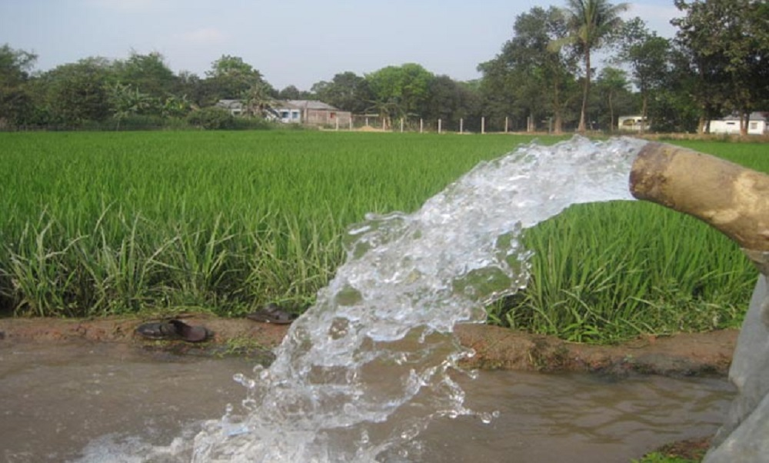
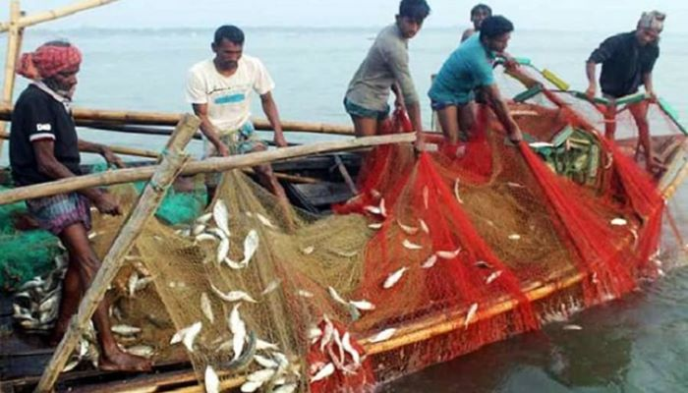
নিচের চিত্রগুলো লক্ষ্য করো
কৃষি,শিল্প,কলকারখানাতে,জীবন ব্যবস্থাকে উন্নতকরা,সুস্বাস্থ্য রক্ষাকরা,নির্মল বায়ুও শহরগুলোর পানির ব্যবস্থা করাসহ জনজীবনকে গতিশীল রাখার ক্ষেত্রে নদ-নদীর ভূমিকা অপরিহার্য।সে কারণেই দেশে এখন পরিবেশবাদীরা ‘নদী বাঁচাও’জনসচেতনতামূলক কর্মসূচি পালন করছেন। নদ-নদীই মানুষের খাদ্য ও রোজগারের প্রধান উৎস হিসেবে প্রধান ভূমিকা পালন করছে। তাহলে বলাযায় নদ-নদী ও জনবসতির পারস্পারিক সম্পর্ক রয়েছে।

Slide 13
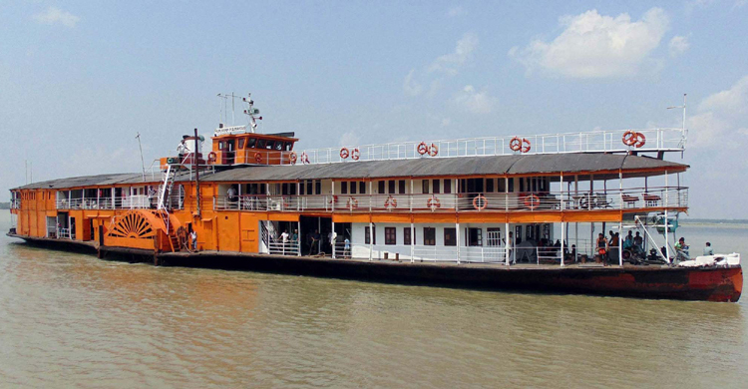
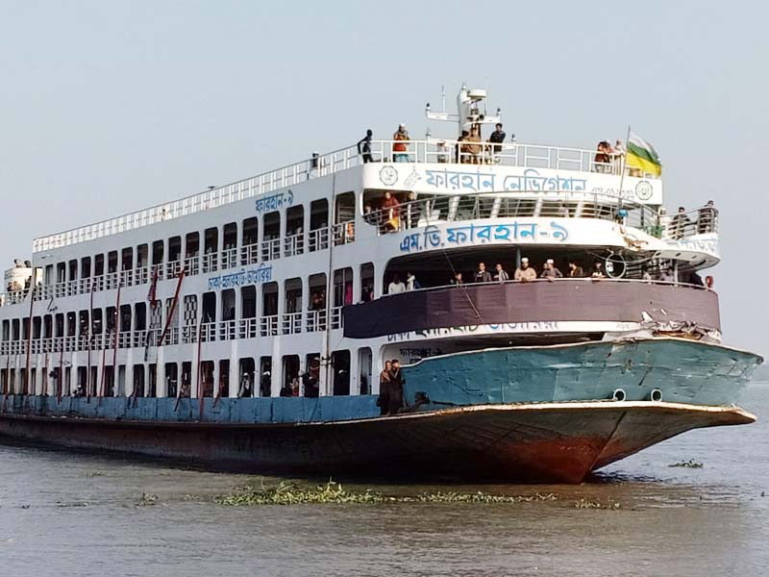
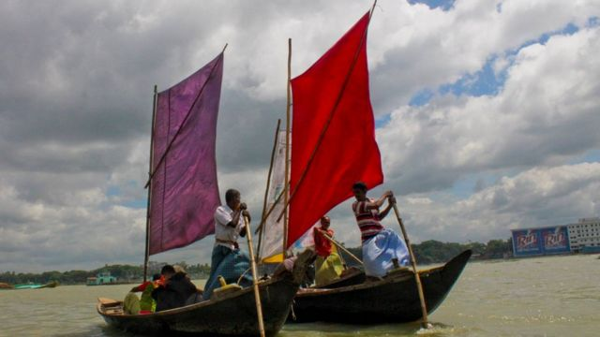
নিচের চিত্রগুলো লক্ষ্য করো
লঞ্চ
স্টিমার
নৌকা
নদী পথের দৈর্ঘ্য প্রায় ৯৮৩৩কিলোমিটার।এর মধ্যে ৩,৮৬৫ কিলোমিটার পথে বছরের সব সময় এই সব পরিবহনে লক্ষ লক্ষ মানুষ যাতায়াত ও মালামাল পারাপার করে।

Slide 14
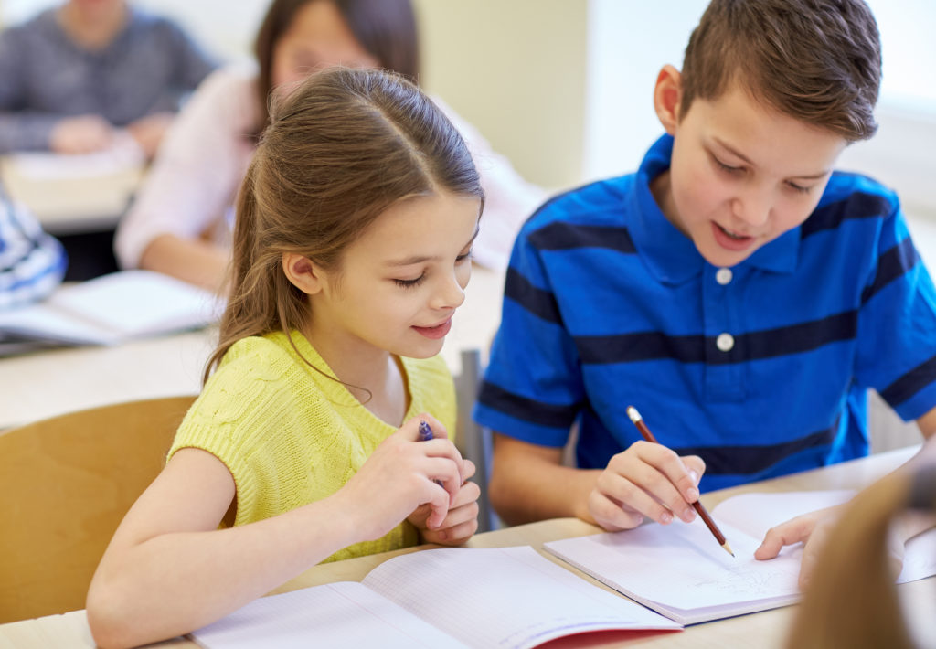
জোড়ায় কাজ
নদ-নদী ও জনবসতির মধ্যে তিনটি সম্পর্ক লিখো।

Slide 15
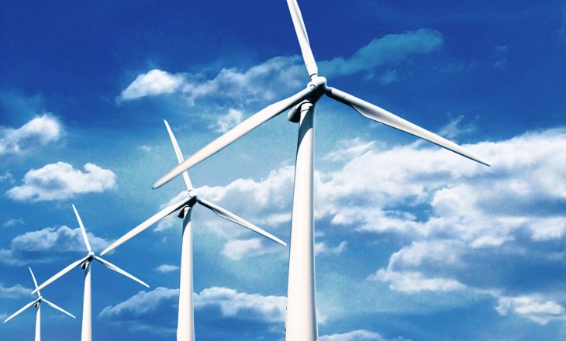
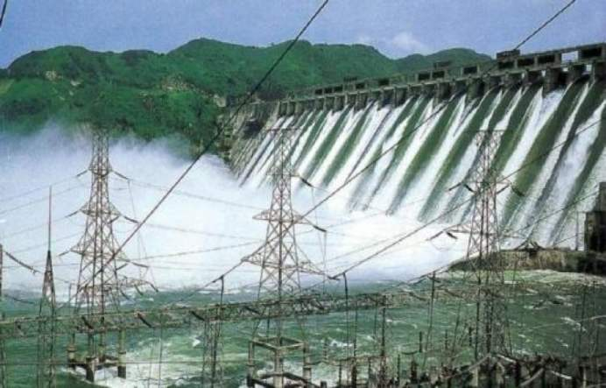
নিচের চিত্রগুলো লক্ষ্য করো
নদী ও জলপ্রপাতের পানির বেগ ব্যবহার করে টার্বাইন যন্ত্রের সাহায্যে
যে বিদ্যুৎ উৎপাদন করা হয় তাকে জল বিদ্যুৎ বলা হয়। এই ভাবে বিদ্যুৎ উৎপাদন খরচ কম হয়।
মাতামুহুরী জলবিদ্যুৎ কেন্দ্র
উইন্ডু টার্বাইন

Slide 16
নিচের চিত্রটি লক্ষ্য করো
বাংলাদেশে অভ্যন্তরীণ নৌপথে দেশের মোট বানিজ্যিক মালামালের ৭৫ শতাংশ আনা-নেওয়া করা হয়।দেশে প্রায় সব নদী পথেই সরকারি বেসরকারি উদ্যোগে
লক্ষ লক্ষ টন মালামাল পরিবহন করা হয়ে থাকে।

Slide 17
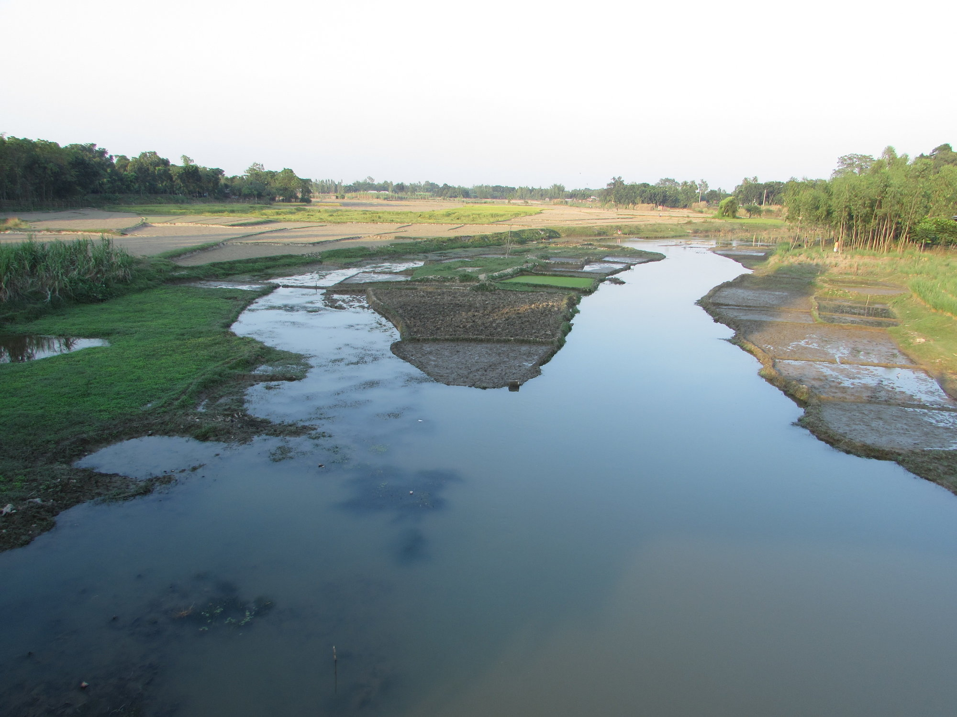
নদীর নাব্যতা হারানোর কারণ
উজানের পানির সাথে পলি নদীর তলদেশ ভরাট হয়ে নদীর নাব্যতা হারায়। ভারতে বেশ কিছু নদীতে বাঁধ দেওয়ার ফলে আমাদের নদী্গুলো শুকিয়ে যায়,
ফারাক্কার কারণেও নদী শুকিয়ে যায়,নিয়ম-নীতি না মেনে যত্রতত্র ব্রীজ কালভার্ট,
বাঁধ ইত্যাদি নির্মানের ফলে অনেক নদী শুকিয়ে যাচ্ছে।

Slide 18
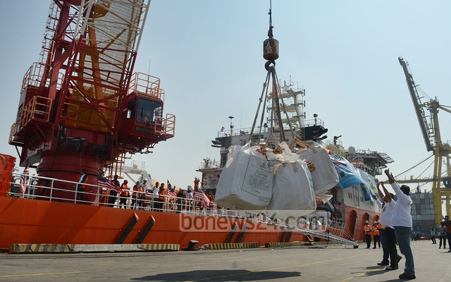
নিচের চিত্রগুলো লক্ষ্য করো
কৃষি
বানিজ্য
মৎস
পানির অভাবের কারণে এই সব সমস্যার সাথে মানুষ,পশু-পাখি, গাছ-পালা মাছ সহ সকল কিছুর অস্তিত্ব বিপন্ন হতে পারে।
যাতায়াত

Slide 19
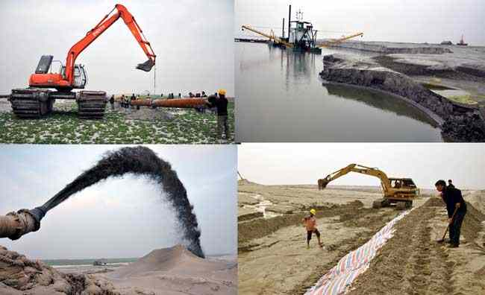
আমাদের স্লোগান হউক ‘নদী বাচাঁও’
আমাদের সকল নদীকে বাচাঁতে হবে। এর জন্য নদী নিয়মিত খনন করা,
নদীর উপর অপ্রয়োনীয় বাঁধ,পুল,কালভার্ট নির্মাণ না করা,পানির প্রবাহ ঠিক রাখতে হবে এবং জলাধার নির্মাণের উদ্যোগ নিতে হবে।

Slide 20
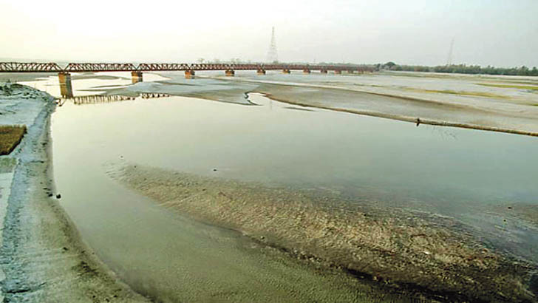
দলীয় কাজ
নদীর প্রবাহ ক্ষীণ বা শুকিয়ে যাওয়ার তিনটি কারণ লিখো।

Slide 21
মূল্যায়ন
১।ছোট-বড় মিলিয়ে নদ-নদীর সংখ্যা কত?
ক)৫০০টি খ)৬০০টি
গ)৭০০টি ঘ)৮০০টি।
২।পদ্মার উৎপত্তি কোথায়?
৩।নদীপ্রবাহ দুর্বলতার কারণগুলো কী কী?
৪।জলবিদ্যুৎ উৎপাদনকারী যন্ত্রের নাম কী?
৫।মানুষের খাদ্য ও রোজগারের প্রধান উৎস কী?

Slide 22
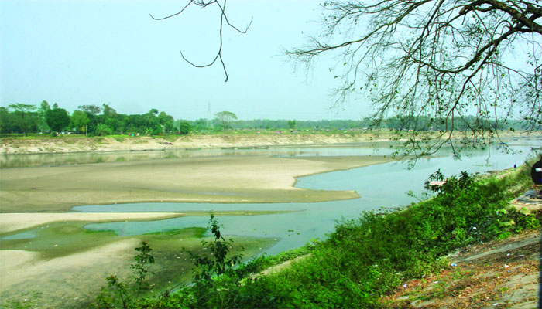
বাড়ির কাজ
আর কী কী উপায় অবলম্বন করলে নদীর নাব্যতা ফিরিয়ে আনা যাবে বলে তুমি মনে করো?লিখে আনবে।

Slide 23
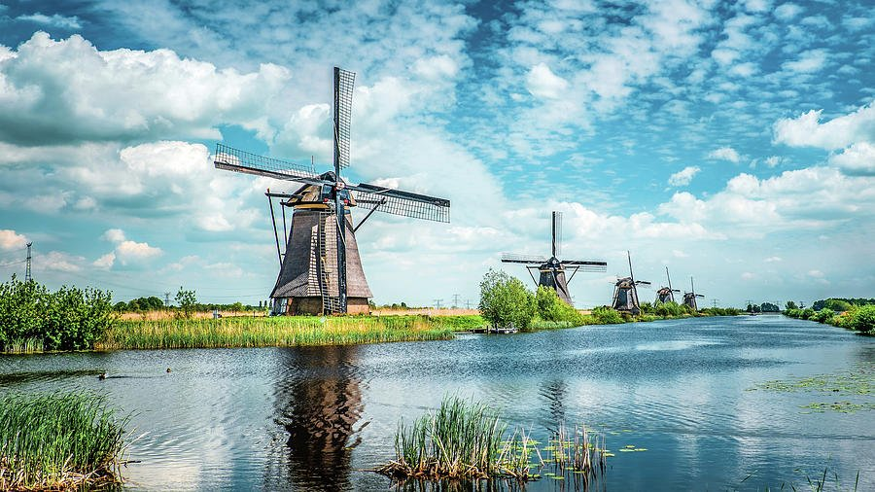
সবাইকে ধন্যবাদ
বাড়িতে থেকো,নিরাপদে থেকো।

